Slide 1


Eye Tracking e Processamento de Imagem térmica
Visão por Computador
José Ferrão | Ricardo Ribeiro
11/01/2017

Slide 2

Objetivos
Reconhecimento facial
Acompanhamento do movimento da face
Obtenção de direção do olhar
Obtenção de imagem térmica
Image matching
OpenCV 3.2 | C++ 11 | GCC 6.2
2

Slide 3

Deteção facial
Haar-Cascades
Bons resultados para varias condições de iluminação
Quantidade grande de cascades treinadas disponíveis online
Deteção Olhos
Deteção Nariz
Deteção Boca
3

Slide 4
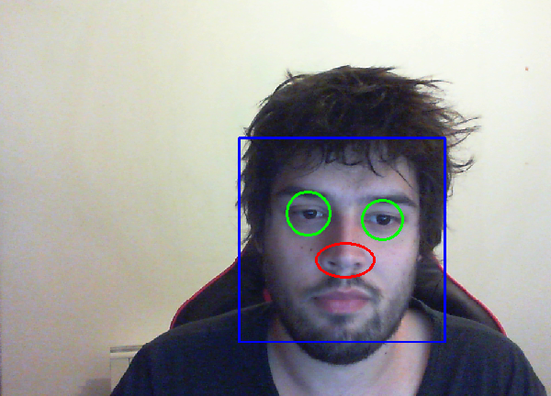
Deteção facial
4

Slide 5
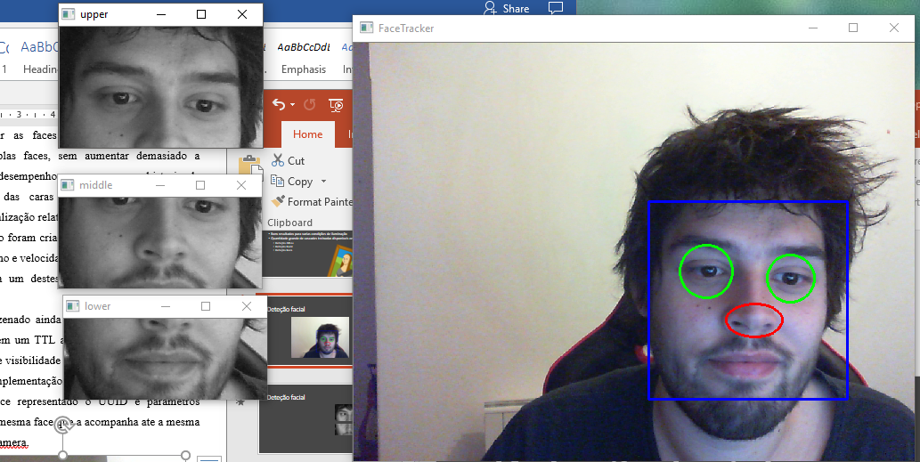


Deteção facial
5

Slide 6

Eye Tracking
Obtenção de vetor direção do olhar
Método descrito no paper “Accurate eye centre localisation by means of Gradients” Fabian Timm e Erhardt Barth.
Calculados vetores gradiente ao longo da imagem
Função soma do produtos internos entre vetores
Máximo desta função indica ponto de maior intersecção de vetores gradiente (Centro do olho)
6

Slide 7
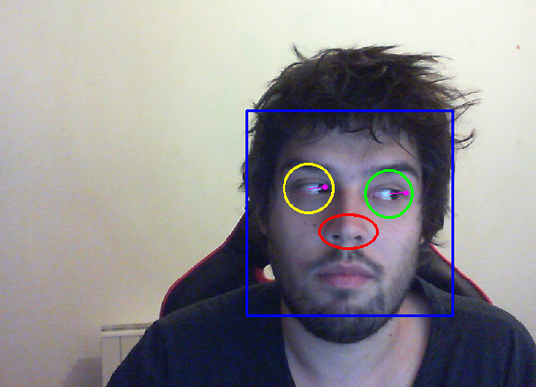
Eye Tracking
7

Slide 8
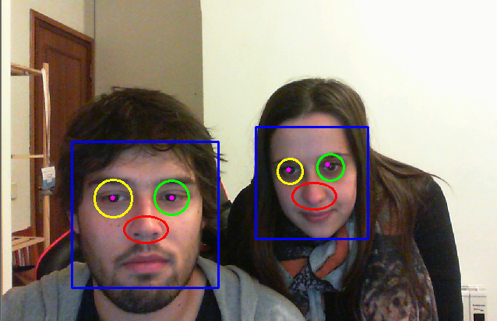
Multiplas faces
8

Slide 9




Deteção de Expressões Faciais
Detecção de sorrisos
Demasiados falsos positivos
Usa-se cascade de detecção de sorridos para detecção de zona da boca
9

Slide 10
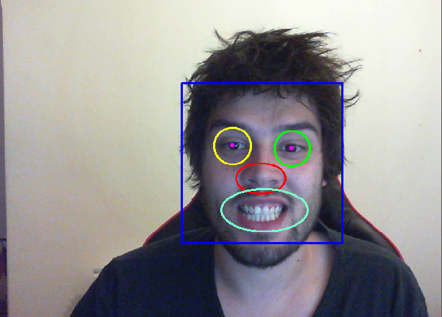
Deteção de Expressões Faciais
10

Slide 11

Acompanhamento movimento face
Armazenamento de posicionamento
Calculo de velocidade de elementos
Apos algum tempo sem detetar a face para-se de tentar estimar a posição
11

Slide 12
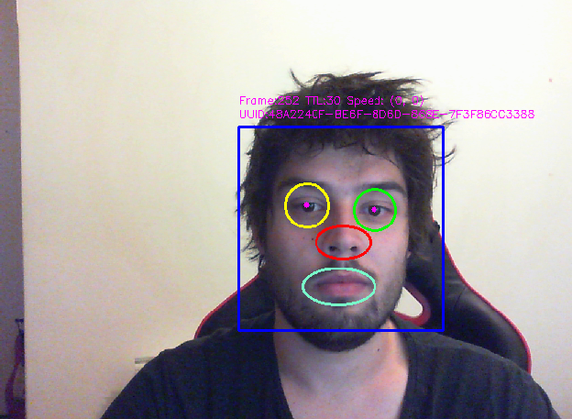
Acompanhamento movimento face
12

Slide 13
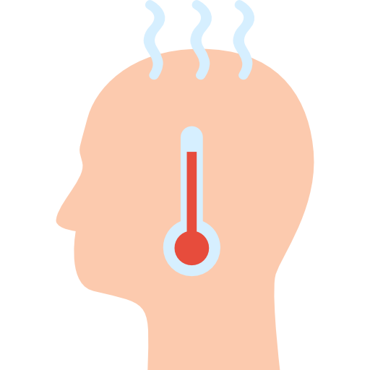
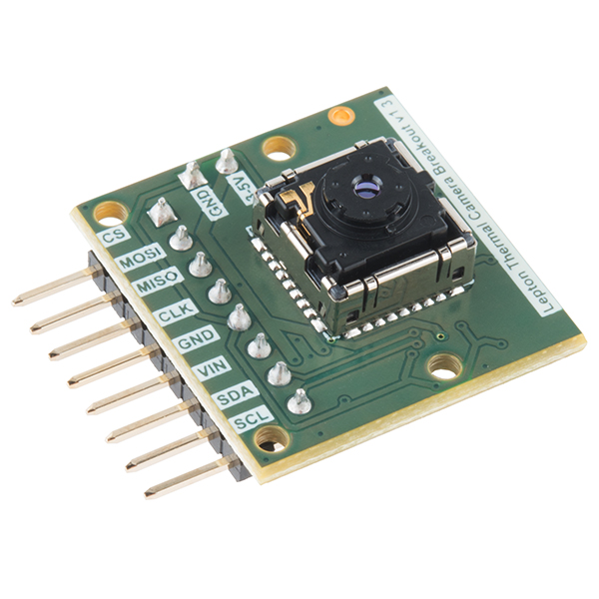
Obtenção Imagem Térmica
Camera FLIR Lepton
LongWave Infrared (LWIR)
Resolução 80x60 px
Comunicação SPI
13

Slide 14

Obtenção Imagem Térmica
14

Slide 15
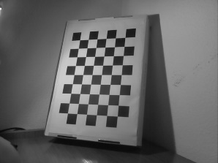

Image Matching
Obter valores de calibração para correspondência entre as 2 imagem (Cor e térmica)
15

Slide 16
Calibração das cameras
Problemas com a calibração da imagem térmica
16

Slide 17
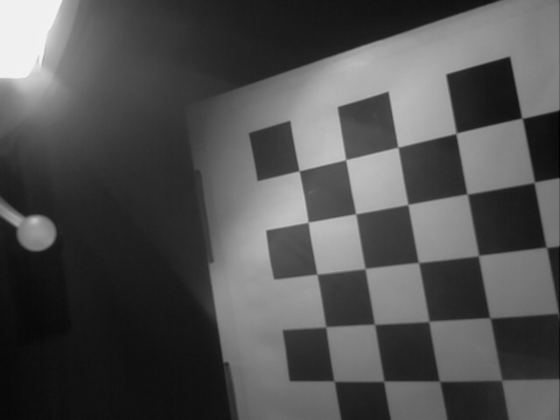
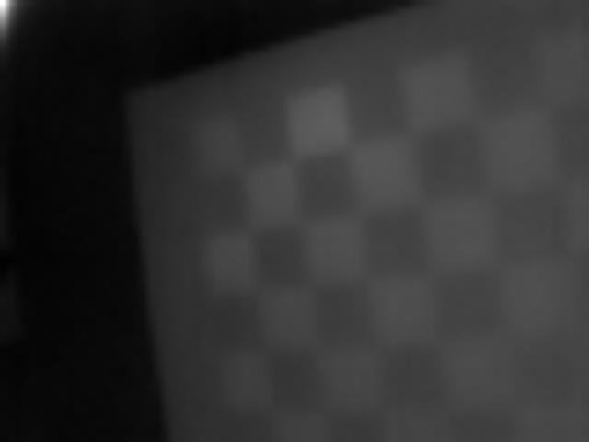
Calibração das cameras
Aproximação das cameras ao padrão
Seleção manual dos pontos de referência para calibração
17

Slide 18
Image Matching
18

Slide 19

A melhorar
Uso de optical flow permitiria melhorar a implementação de face tracking
Uso de outros métodos para melhor calibração
Geração de imagem térmica de alta resolução a partir de informação de contorno da imagem a cores
Local features para expressões faciais
19

Slide 20

Referências
Documentação disciplina
Documentação OpenCV 3.2
Accurate Eye centre localization by means of Gradients
Haar Cascades - alereimondo.no-ip.org/OpenCV/34
Face and facial feature detection evaluation
cseweb.ucsd.edu/~yuc007/documents/thermal.pdf
www.pureengineering.com/projects/lepton
20
Notes:
-nunu studio é uma plataforma open source para desenvolvimento facil de aplicações 3D para a web

Slide 21
Perguntas?
21

